Slide 1
Uproszczony model pamięci programu
Ćwiczenia praktyczne

Slide 2
Opis modelu
Długie pudełko z przegródkami
Reprezentuje fragment pamięci komputera przypisany programowi
Każda przegródka to miejsce na jeden znak
Każda przegródka ma swój numer: adres pamięci
Kubeczki z karteczkami
Każdy kubeczek ma karteczkę z cyfrą
Kubeczki reprezentują wartości zapisane w pamięci
Kubeczki ustawiamy w przegródkach
Karteczki z nazwami zmiennych
Karteczki przyczepiamy do odpowiedniej przegródki: miejsca, gdzie zapisana jest dana zmienna

Slide 3

Konfiguracja początkowa
Każde ćwiczenie rozpoczynamy od wyczyszczenia pamięci i ustawienia jej w jednej z dwóch podstawowych konfiguracji:
Konfiguracja prosta – model jest pusty. W pamięci nie znajdują się żadne dane. W trakcie ćwiczeń będziemy wkładać kubeczki do przegródek.
Konfiguracja zaawansowana – model jest wypełniony losowymi danymi. W przegródkach znajdują się kubeczki z losowymi wartościami. W trakcie ćwiczeń będziemy zmieniać wartości na kubeczkach.

Slide 4
Konfiguracja początkowa
Każde ćwiczenie rozpoczynamy od wyczyszczenia pamięci i ustawienia jej w jednej z dwóch podstawowych konfiguracji:
Konfiguracja prosta – model jest pusty. W pamięci nie znajdują się żadne dane. W trakcie ćwiczeń będziemy wkładać kubeczki do przegródek.
Konfiguracja zaawansowana – model jest wypełniony losowymi danymi. W przegródkach znajdują się kubeczki z losowymi wartościami. W trakcie ćwiczeń będziemy zmieniać wartości na kubeczkach.

Slide 5
Konfiguracja początkowa
Każde ćwiczenie rozpoczynamy od wyczyszczenia pamięci i ustawienia jej w jednej z dwóch podstawowych konfiguracji:
Konfiguracja prosta – model jest pusty. W pamięci nie znajdują się żadne dane. W trakcie ćwiczeń będziemy wkładać kubeczki do przegródek.
Konfiguracja zaawansowana – model jest wypełniony losowymi danymi. W przegródkach znajdują się kubeczki z losowymi wartościami. W trakcie ćwiczeń będziemy zmieniać wartości na kubeczkach.

Slide 6
Przebieg ćwiczenia
Zaczynamy od ustawienia modelu w jednej z dwóch początkowych konfiguracji
Prezentujemy i analizujmy pseudokod programu, który będziemy symulować
Krok po kroku, instrukcja po instrukcji, wykonujemy polecenia symulując ich działanie na modelu pamięci

Slide 7

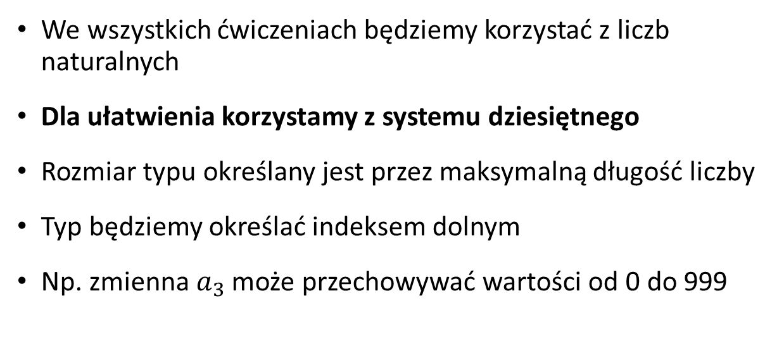
Typ danych
We wszystkich ćwiczeniach będziemy korzystać z liczb naturalnych
Dla ułatwienia korzystamy z systemu dziesiętnego
Rozmiar typu określany jest przez maksymalną długość liczby
Typ będziemy określać indeksem dolnym
Np. zmienna$a_{3}$ może przechowywać wartości od 0 do 999

Slide 8

Wyjaśnienie
Korzystamy z systemu dziesiętnego, pamiętając jednak, że komputer operuje na systemie binarnym (dwójkowym)
Wartości przedstawiamy cyfra po cyfrze, ale w operacjach postrzegamy je jako całe liczby

Slide 9

Uwaga
Będziemy korzystać z prostej konfiguracji wstępnej, chyba że w ćwiczeniu zaznaczono inaczej

Slide 10
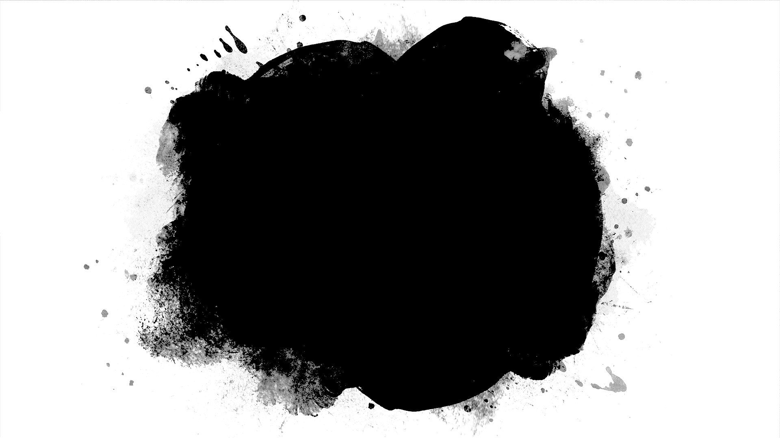
Ćwiczenia

Slide 11

Inicjalizacja
Program
Pamięć
$a_{3} :=10$
$Odczytaj{ a}_{3}$

Slide 12

Inicjalizacja
Program
Pamięć
$a_{3} :=10$
$Odczytaj{ a}_{3}$
$a_{3}→P1$

Slide 13

Wiele zmiennych
Program
Pamięć
$a_{3} :=10$
$b_{3} :=35$
$c_{3} :=121$
${Odczytaj a}_{3}$
${Odczytaj b}_{3}$
${Odczytaj c}_{3}$

Slide 14
Wiele zmiennych
Program
Pamięć
$a_{3} :=10$
$b_{3} :=35$
$c_{3} :=121$
${Odczytaj a}_{3}$
${Odczytaj b}_{3}$
${Odczytaj c}_{3}$
$a_{3}→P1$

Slide 15

Wiele zmiennych
Program
Pamięć
$a_{3} :=10$
$b_{3} :=35$
$c_{3} :=121$
${Odczytaj a}_{3}$
${Odczytaj b}_{3}$
${Odczytaj c}_{3}$
$a_{3}→P1$
$b_{3}→P4$

Slide 16

Wiele zmiennych
Program
Pamięć
$a_{3} :=10$
$b_{3} :=35$
$c_{3} :=121$
${Odczytaj a}_{3}$
${Odczytaj b}_{3}$
${Odczytaj c}_{3}$
$a_{3}→P1$
$b_{3}→P4$
$c_{3}→P7$

Slide 17

Brak inicjalizacji Zaczynamy od konfiguracji zaawansowanej
Program
Pamięć
$Utwórz a_{3}$
$Odczytaj{ a}_{3}$
$a_{3}=55$
$Odczytaj{ a}_{3}$

Slide 18
Brak inicjalizacji Zaczynamy od konfiguracji zaawansowanej
Program
Pamięć
$Utwórz a_{3}$
$Odczytaj{ a}_{3}$
$a_{3}=55$
$Odczytaj{ a}_{3}$
$a_{3}→P1$

Slide 19

Suma
Program
Pamięć
$a_{3} :=10$
$b_{3} :=35$
${suma}_{3} :=a_{3}+b_{3}$
$Odczytaj {suma}_{3}$

Slide 20
Suma
Program
Pamięć
$a_{3} :=10$
$b_{3} :=35$
${suma}_{3} :=a_{3}+b_{3}$
$Odczytaj {suma}_{3}$
$a_{3}→P1$

Slide 21
Suma
Program
Pamięć
$a_{3} :=10$
$b_{3} :=35$
${suma}_{3} :=a_{3}+b_{3}$
$Odczytaj {suma}_{3}$
$a_{3}→P1$
$b_{3}→P4$

Slide 22

Suma
Program
Pamięć
$a_{3} :=10$
$b_{3} :=35$
${suma}_{3} :=a_{3}+b_{3}$
$Odczytaj {suma}_{3}$
$a_{3}→P1$
$b_{3}→P4$
${suma}_{3}→P7$

Slide 23

Inkrementacja Zmiana w czasie
Program
Pamięć
$a_{3} :=1$
$Odczytaj{ a}_{3}$
$a_{3} :=a_{3}+1$
$Odczytaj{ a}_{3}$
$a_{3} :=a_{3}+1$
$Odczytaj{ a}_{3}$

Slide 24
Inkrementacja Zmiana w czasie
Program
Pamięć
$a_{3} :=1$
$Odczytaj{ a}_{3}$
$a_{3} :=a_{3}+1$
$Odczytaj{ a}_{3}$
$a_{3} :=a_{3}+1$
$Odczytaj{ a}_{3}$
$a_{3}→P1$

Slide 25

Algorytm Trzeciej Ręki
Program
Pamięć
$a_{3} :=10$
$b_{3} :=35$
${trzecia_reka}_{3} :=a_{3}$
$a_{3} :=b_{3}$
$b_{3} :={trzecia_reka}_{3}$
${Odczytaj a}_{3}$
${Odczytaj b}_{3}$

Slide 26
Algorytm Trzeciej Ręki
Program
Pamięć
$a_{3} :=10$
$b_{3} :=35$
${trzecia_reka}_{3} :=a_{3}$
$a_{3} :=b_{3}$
$b_{3} :={trzecia_reka}_{3}$
${Odczytaj a}_{3}$
${Odczytaj b}_{3}$
$a_{3}→P1$

Slide 27
Algorytm Trzeciej Ręki
Program
Pamięć
$a_{3} :=10$
$b_{3} :=35$
${trzecia_reka}_{3} :=a_{3}$
$a_{3} :=b_{3}$
$b_{3} :={trzecia_reka}_{3}$
${Odczytaj a}_{3}$
${Odczytaj b}_{3}$
$a_{3}→P1$
$b_{3}→P4$

Slide 28

Algorytm Trzeciej Ręki
Program
Pamięć
$a_{3} :=10$
$b_{3} :=35$
${trzecia_reka}_{3} :=a_{3}$
$a_{3} :=b_{3}$
$b_{3} :={trzecia_reka}_{3}$
${Odczytaj a}_{3}$
${Odczytaj b}_{3}$
$a_{3}→P1$
$b_{3}→P4$
${trzecia_reka}_{3}→P7$

Slide 29
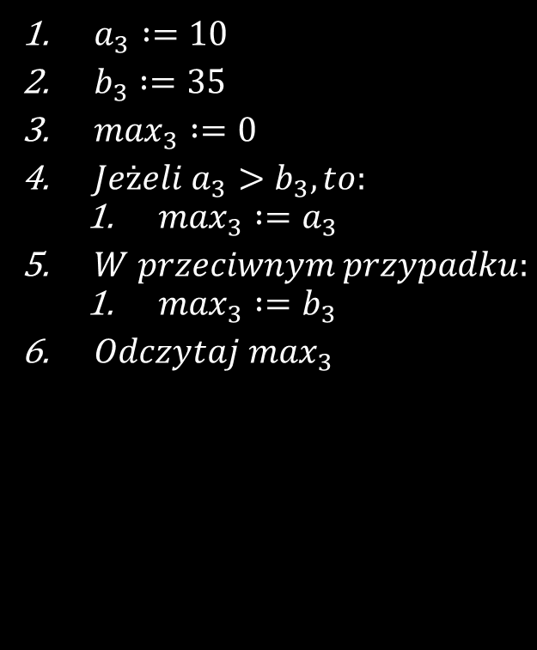
Instrukcja Warunkowa
Program
Pamięć
$a_{3} :=10$
$b_{3} :=35$
$\max_{3} :=0$
$Jeżeli{ a}_{3}>b_{3}, to:$
$\max_{3} :=a_{3}$
$W przeciwnym przypadku:$
$\max_{3} :=b_{3}$
${Odczytaj max}_{3}$

Slide 30
Instrukcja Warunkowa
Program
Pamięć
$a_{3} :=10$
$b_{3} :=35$
$\max_{3} :=0$
$Jeżeli{ a}_{3}>b_{3}, to:$
$\max_{3} :=a_{3}$
$W przeciwnym przypadku:$
$\max_{3} :=b_{3}$
${Odczytaj max}_{3}$
$a_{3}→P1$

Slide 31
Instrukcja Warunkowa
Program
Pamięć
$a_{3} :=10$
$b_{3} :=35$
$\max_{3} :=0$
$Jeżeli{ a}_{3}>b_{3}, to:$
$\max_{3} :=a_{3}$
$W przeciwnym przypadku:$
$\max_{3} :=b_{3}$
${Odczytaj max}_{3}$
$a_{3}→P1$
$b_{3}→P4$

Slide 32

Instrukcja Warunkowa
Program
Pamięć
$a_{3} :=10$
$b_{3} :=35$
$\max_{3} :=0$
$Jeżeli{ a}_{3}>b_{3}, to:$
$\max_{3} :=a_{3}$
$W przeciwnym przypadku:$
$\max_{3} :=b_{3}$
${Odczytaj max}_{3}$
$a_{3}→P1$
$b_{3}→P4$
$\max_{3}→P7$

Slide 33
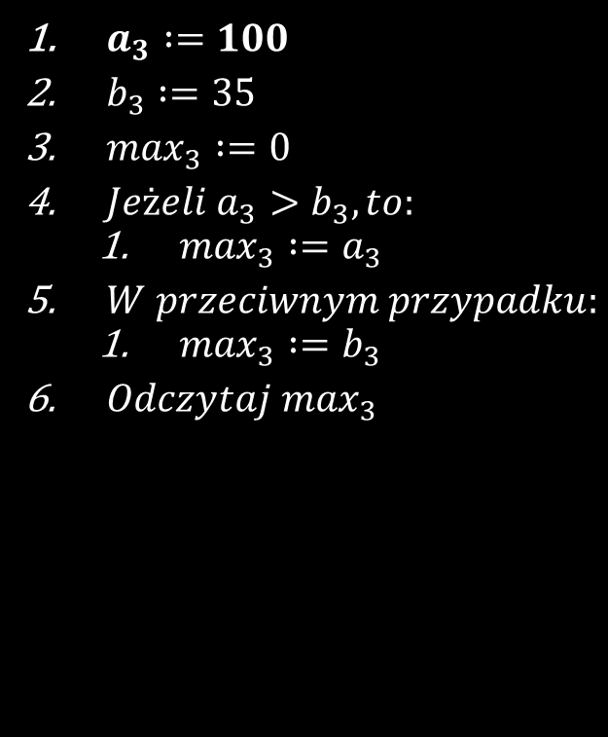
Instrukcja Warunkowa Konfiguracja 2
Program
Pamięć
$a_{3} :=100$
$b_{3} :=35$
$\max_{3} :=0$
$Jeżeli{ a}_{3}>b_{3}, to:$
$\max_{3} :=a_{3}$
$W przeciwnym przypadku:$
$\max_{3} :=b_{3}$
${Odczytaj max}_{3}$

Slide 34
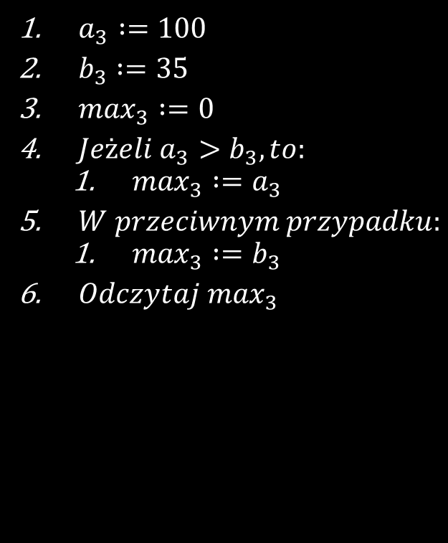
Instrukcja Warunkowa Konfiguracja 2
Program
Pamięć
$a_{3} :=100$
$b_{3} :=35$
$\max_{3} :=0$
$Jeżeli{ a}_{3}>b_{3}, to:$
$\max_{3} :=a_{3}$
$W przeciwnym przypadku:$
$\max_{3} :=b_{3}$
${Odczytaj max}_{3}$
$a_{3}→P1$

Slide 35
Instrukcja Warunkowa Konfiguracja 2
Program
Pamięć
$a_{3} :=100$
$b_{3} :=35$
$\max_{3} :=0$
$Jeżeli{ a}_{3}>b_{3}, to:$
$\max_{3} :=a_{3}$
$W przeciwnym przypadku:$
$\max_{3} :=b_{3}$
${Odczytaj max}_{3}$
$a_{3}→P1$
$b_{3}→P4$

Slide 36
Instrukcja Warunkowa Konfiguracja 2
Program
Pamięć
$a_{3} :=100$
$b_{3} :=35$
$\max_{3} :=0$
$Jeżeli{ a}_{3}>b_{3}, to:$
$\max_{3} :=a_{3}$
$W przeciwnym przypadku:$
$\max_{3} :=b_{3}$
${Odczytaj max}_{3}$
$a_{3}→P1$
$b_{3}→P4$
$\max_{3}→P7$

Slide 37

Pętla Warunkowa
Program
Pamięć
$a_{3} :=10$
$b_{3} :=35$
$Dopóki{ b}_{3}≥a_{3}, wykonuj:$
$b_{3} :=b_{3}−a_{3}$
${Odczytaj b}_{3}$

Slide 38
Pętla Warunkowa
Program
Pamięć
$a_{3} :=10$
$b_{3} :=35$
$Dopóki{ b}_{3}≥a_{3}, wykonuj:$
$b_{3} :=b_{3}−a_{3}$
${Odczytaj b}_{3}$
$a_{3}→P1$

Slide 39
Pętla Warunkowa
Program
Pamięć
$a_{3} :=10$
$b_{3} :=35$
$Dopóki{ b}_{3}≥a_{3}, wykonuj:$
$b_{3} :=b_{3}−a_{3}$
${Odczytaj b}_{3}$
$a_{3}→P1$
$b_{3}→P4$

Slide 40

Pętla Licząca
Program
Pamięć
${suma}_{3} :=0$
$Dla i_{3}≔1 do 5 wykonuj:$
${suma}_{3} :={suma}_{3}+i_{3}$
${Odczytaj suma}_{3}$

Slide 41

Pętla Licząca
Program
Pamięć
${suma}_{3} :=0$
$Dla i_{3}≔1 do 5 wykonuj:$
${suma}_{3} :={suma}_{3}+i_{3}$
${Odczytaj suma}_{3}$
${suma}_{3}→P1$

Slide 42

Pętla Licząca
Program
Pamięć
${suma}_{3} :=0$
$Dla i_{3}≔1 do 5 wykonuj:$
${suma}_{3} :={suma}_{3}+i_{3}$
${Odczytaj suma}_{3}$
${suma}_{3}→P1$
$i_{3}→P4$

Slide 43
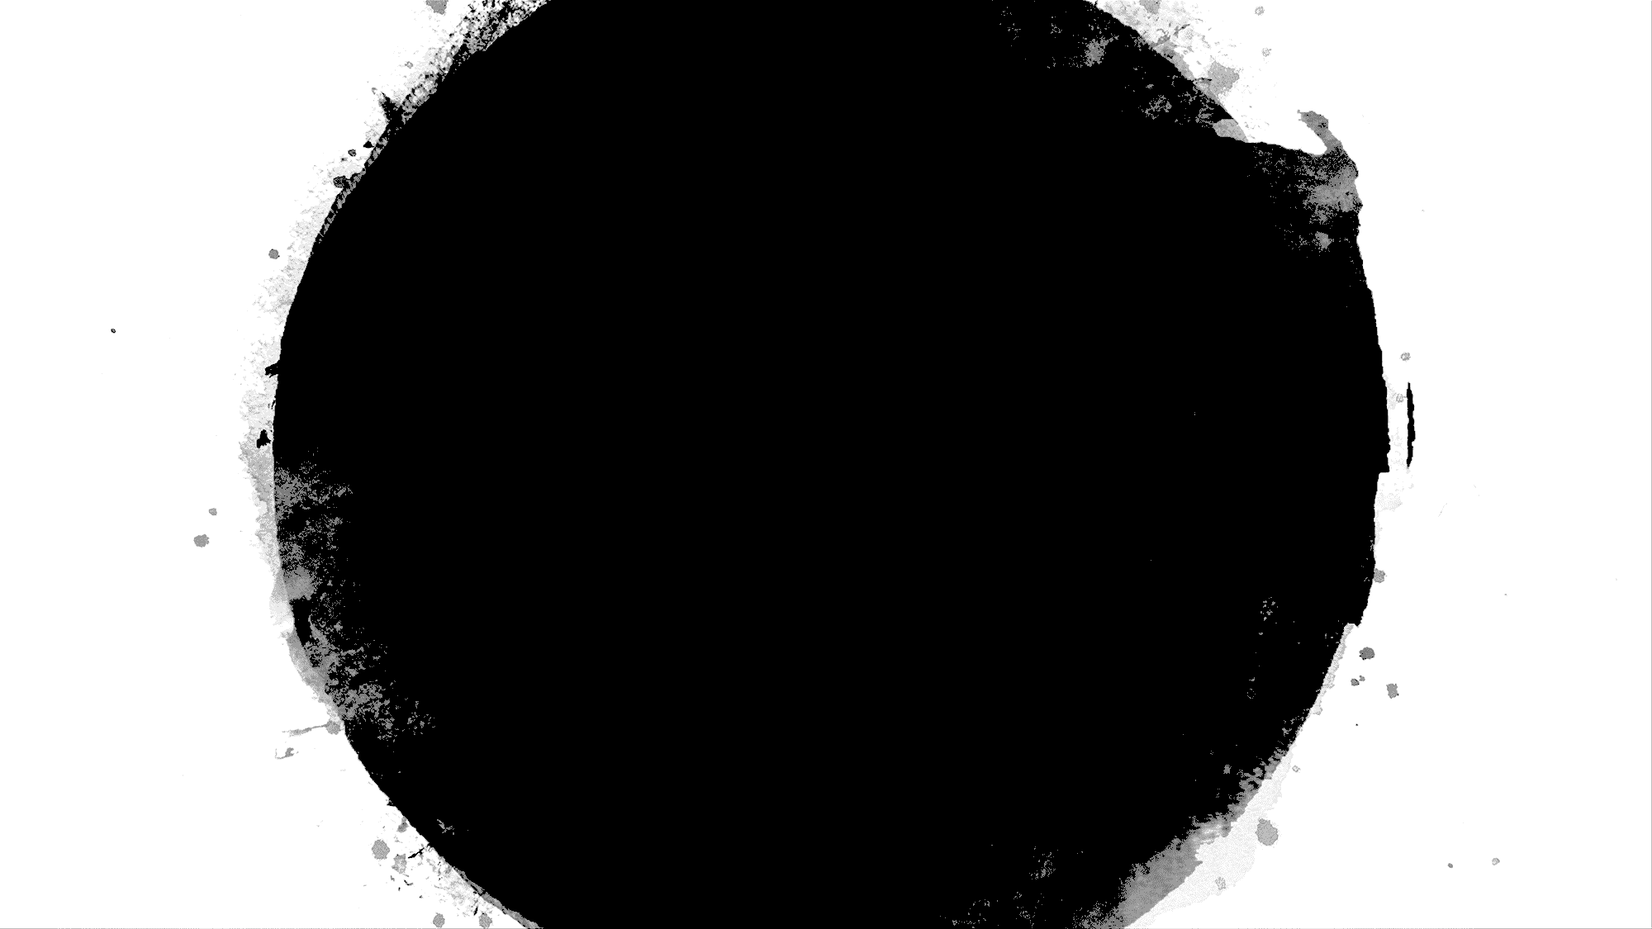
Pamięć

Slide 44

Przekroczenie rozmiaru typu
Program
Pamięć
$a_{3}=500$
$a_{3}=a_{3}∗2$
$Odczytaj{ a}_{3}$

Slide 45
Przekroczenie rozmiaru typu
Program
Pamięć
$a_{3}=500$
$a_{3}=a_{3}∗2$
$Odczytaj{ a}_{3}$
$a_{3}→P1$

Slide 46

Przekroczenie rozmiaru typu
Program
Pamięć
$a_{3}=500$
$a_{3}=a_{3}∗2$
$Odczytaj{ a}_{3}$
$a_{3}→P1$

Slide 47


Przekroczenie rozmiaru typu Poprawione
Program
Pamięć
$a_{6}=500$
$a_{6}=a_{6}∗2$
$Odczytaj{ a}_{6}$
$a_{6}→P1$

Slide 48

Przekroczenie rozmiaru typu - uwagi
W zależności od wybranego języka, zjawisko to może występować częściej lub rzadziej
W językach silnie typowanych (takich jak C++), musimy bardzo uważać na dobrane typy
W warunkach szkolnych rzadko dochodzi do przekroczenia rozmiaru typu
Zdarza się to jednak np. na Olimpiadzie Informatycznej

Slide 49

Przepełnienie Pamięci
Program
Pamięć
$a_{3}≔100$
$b_{3}≔200$
$c_{3}≔300$
$d_{3}≔400$

Slide 50
Przepełnienie Pamięci
Program
Pamięć
$a_{3}≔100$
$b_{3}≔200$
$c_{3}≔300$
$d_{3}≔400$
$a_{3}→P1$

Slide 51
Przepełnienie Pamięci
Program
Pamięć
$a_{3}≔100$
$b_{3}≔200$
$c_{3}≔300$
$d_{3}≔400$
$a_{3}→P1$
$b_{3}→P4$

Slide 52
Przepełnienie Pamięci
Program
Pamięć
$a_{3}≔100$
$b_{3}≔200$
$c_{3}≔300$
$d_{3}≔400$
$a_{3}→P1$
$b_{3}→P4$
$c_{3}→P7$

Slide 53

Przepełnienie Pamięci
Program
Pamięć
$a_{3}≔100$
$b_{3}≔200$
$c_{3}≔300$
$d_{3}≔400$
$a_{3}→P1$
$b_{3}→P4$
$c_{3}→P7$
$d_{3}→$

Slide 54
Przepełnienie Pamięci
Program
Pamięć
$a_{3}≔100$
$b_{3}≔200$
$c_{3}≔300$
$d_{3}≔400$
$a_{3}→P1$
$b_{3}→P4$
$c_{3}→P7$
$d_{3}→$
Błąd!
Brak miejsca w pamięci!

Slide 55
Przepełnienie pamięci - uwagi
Należy pamiętać, że model jest bardzo uproszczony i niewielkich rozmiarów
Niemniej podobna sytuacja może wystąpić na prawdziwym komputerze (chociaż w warunkach szkolnych jest mało prawdopodobna)
Gdy program próbuje zaalokować więcej pamięci, niż mu przydzielono, kończy się to błędem programu

Slide 56

Zwalnianie Pamięci
Program
Pamięć
$n_{3}≔3$
${suma}_{3} :=0$
$Dla i_{3}≔1 do{ n}_{3}wykonuj:$
${suma}_{3} :={suma}_{3}+i_{3}$
${srednia}_{3}≔{suma}_{3}/n_{3}$
${Odczytaj srednia}_{3}$

Slide 57

Zwalnianie Pamięci
Program
Pamięć
$n_{3}≔3$
${suma}_{3} :=0$
$Dla i_{3}≔1 do{ n}_{3}wykonuj:$
${suma}_{3} :={suma}_{3}+i_{3}$
${srednia}_{3}≔{suma}_{3}/n_{3}$
${Odczytaj srednia}_{3}$
$n_{3}→P1$

Slide 58

Zwalnianie Pamięci
Program
Pamięć
$n_{3}≔3$
${suma}_{3} :=0$
$Dla i_{3}≔1 do{ n}_{3}wykonuj:$
${suma}_{3} :={suma}_{3}+i_{3}$
${srednia}_{3}≔{suma}_{3}/n_{3}$
${Odczytaj srednia}_{3}$
$n_{3}→P1$
${suma}_{3}→P4$

Slide 59

Zwalnianie Pamięci
Program
Pamięć
$n_{3}≔3$
${suma}_{3} :=0$
$Dla i_{3}≔1 do{ n}_{3}wykonuj:$
${suma}_{3} :={suma}_{3}+i_{3}$
${srednia}_{3}≔{suma}_{3}/n_{3}$
${Odczytaj srednia}_{3}$
$n_{3}→P1$
${suma}_{3}→P4$
$i_{3}→P7$

Slide 60

Zwalnianie Pamięci
Program
Pamięć
$n_{3}≔3$
${suma}_{3} :=0$
$Dla i_{3}≔1 do{ n}_{3}wykonuj:$
${suma}_{3} :={suma}_{3}+i_{3}$
${srednia}_{3}≔{suma}_{3}/n_{3}$
${Odczytaj srednia}_{3}$
$n_{3}→P1$
${suma}_{3}→P4$
$i_{3}→P7 −zwolnienie$

Slide 61

Zwalnianie Pamięci
Program
Pamięć
$n_{3}≔3$
${suma}_{3} :=0$
$Dla i_{3}≔1 do{ n}_{3}wykonuj:$
${suma}_{3} :={suma}_{3}+i_{3}$
${srednia}_{3}≔{suma}_{3}/n_{3}$
${Odczytaj srednia}_{3}$
$n_{3}→P1$
${suma}_{3}→P4$
$srednia→P7$

Slide 62
Zwalnianie pamięci - uwagi
Automatyczne zwalnianie pamięci występuje w niemal każdym programie
W każdym bloku kodu, w funkcjach, zmienne tam występujące są osobno alokowane i zwalniane po wykonaniu danego bloku/funkcji
Najczęściej jest to spotykane w pętlach
Niektóre języki (np. C++) pozwalają na ręczne alokowanie i zwalnianie pamięci (wskaźniki)
Inne robią to wyłącznie automatycznie

